Slide 1
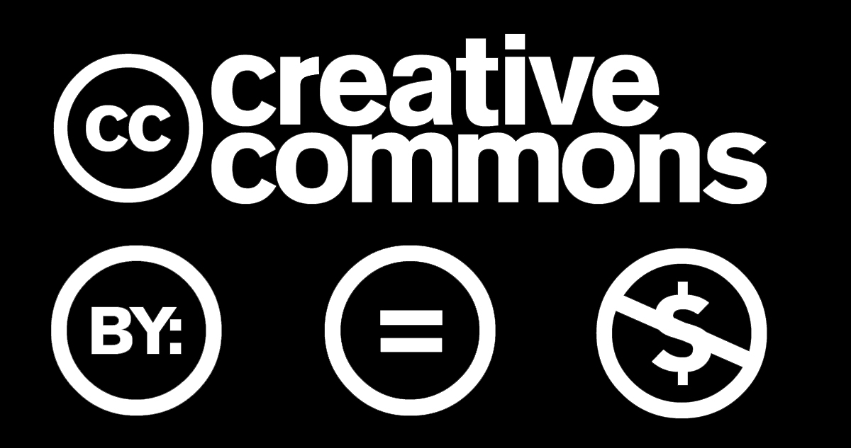
Comment utiliser les ressources trouvées sur Internet ?
Christine Vaufrey, novembre 2010
Notes:
Intro sur Internet outil multifonctions, vs le marteau de Mark Twain. Problématique : on peut tout faire (ou de plus en plus de choses) sur Internet, mais pas n’importe comment. De nbreuses activités sont encadrées par la loi et le changement de support (du physique au numérique) ne nous dispense pas de connaître ces législations. Le droit d’auteur par exemple a été mis en place par Beaumarchais à partir du 18e siècle. A l’époque et jusqu’il y a une dizaine d’années, il était relativement facile de savoir qui était un « auteur » ou pas. Aujourd’hui, c’est bcp plus compliqué car tt le monde ou presque publie. Même chose pour la diffusion publique de photos représentant des gens : jusqu’à il y a peu de temps, seuls les journalistes s’en occupaient, et il y a une législation qui encadre cette pratique. Mais maintenant, tout le monde publie des photos sur le net.
Aujourd’hui, nous allons parler de la recherche, de la création et de l’utilisation des ressources numériques principalement dans le cadre de votre travail scolaire (avec une petite incursion du côté des réseaux sociaux). Mais vous en tirerez vous-même les conséquences pour le reste de vos activités numériques.

Slide 2
1- Chercher
2- Vérifier
3- Utiliser en respectant la loi
4- Et si… ?

Slide 3
Chercher
Avec Google
Problèmes :
Beaucoup de résultats
Pas toujours ceux que l’on veut
Astuces :
Choisir le type de document voulu
Utiliser les fonctions de recherche avancée
Notes:
Des milliards de ressources sur Internet. Heureusement, il y a des moteurs de recherche pour nous aider à aller là où on veut. Google est le plus connu. En connaissez-vous d’autres ?
On peut perdre beaucoup de temps à analyser les résultats d’une recherche, même si on se tient aux deux ou trois premières pages. On remarque que Google place toujours les mêmes sites en tête de liste de ses résultats. Par exemple, Wikipedia.
Mais si on ne trouve pas du premier coup ce que l’on cherche, on peut utiliser quelques astuces fournies par Google et les autres moteurs de recherche.

Slide 4
Supports spécifiques
Type de média et nature de l’information
Fonctions de recherche avancée
Notes:
On peut déjà spécifier le type de média que l’on cherche : image, vidéo, tout le web, actualités (préciser)… Et on peut aussi s’intéresser au « plus » de cette barre d’outils, ainsi qu’aux fonctions de recherche avancées.

Slide 5
Quels types de ressources ?
Notes:
Les types de ressources (lister en insistant sur livres, blogs, YouTube, photos, documents) « Et encore plus » ouvre une nouvelle page avec tous les outils Google. Essayez chez vous.

Slide 6
Choix des mots
Choisir « titre » ou « corps de la page »
Notes:
La recherche avancée. Les spécialistes du web utilisent pour leur recherche ce qu’on appelle des « opérateurs booléens » qui permettent de préciser si on veut une expression exacte, un mot au moins de ce qu’on a tapé, aucun des mots… Exemple : si je tape « médecins » et « frontières », qu’est-ce qui va sortir ? Si je demande à supprimer le mot « sans », je n’aurai pas les résultats référant à l’ONG « médecins sans frontières ».
L’emplacement : très intéressant. La profusion des résultats retournés par un moteur de recherche tient au fait qu’il va scanner les pages et repérer toutes celles où les mots que vous avez entrés apparaissent au moins une fois. Alors que vous cherchez sans doute des ressources qui traitent principalement de sujets en rapport avec les mots que vous avez entrés. Exemple : Victor Hugo. En recherche simple, vous aurez des résultats avec la mention « rue Victor Hugo », ou « collège Victor Hugo ». Si vous demandez «à ce que Victor Hugo apparaisse dans le titre ou le corps de la page (le texte principal), vous allez éliminer beaucoup de résultats non pertinents.

Slide 7
Vérifier
Comment être sûr de la valeur de l’information ?
Qui a produit cette ressource (auteur, organisme ) ?
Quand cette ressource a t-elle été produite ?
Ce site est-il connu ?
Utilisez-vous…
Wikipedia ?
Le web pédagogique ?
Sésamath ?
Brises (http://brises.org) ?
D’autres sites, lesquels ?
Notes:
Quand vous trouvez une ressource qui parle du sujet qui vous intéresse, vous devez procéder à quelques vérifications, car tout le monde peut écrire sur n’importe quoi, sur Internet. Exemple : je peux créer un texte sur la crise de 1929, mais je ne suis pas spécialiste, mon texte ne sera peut-être pas très intéressant. Donc, il faut vérifier le nom de l’auteur (on peut ensuite taper son nom dans Google pour savoir s’il a écrit d’autres choses sur le sujet), la date de publication (Exemple : une ressource sur Nicolas Sarkozy datant de 2002 ne vous fournira pas d’infos récentes sur celui qui n’était pas président à l’époque), et la réputation du site. Tjrs dans Google, voyez si d’autres sites parle de celui-ci. Si c’est juste un blog d’un inconnu, vous ne pouvez pas faire totalement et systématiquement confiance au contenu.
Il y a des sites de référence, dans lesquels on peut avoir confiance. Le cas de Wikipedia : on a beaucoup critiqué Wikipedia, car ce sont des anonymes qui écrivent les articles, pas des spécialistes reconnus des sujets traités. En plus, le nom des auteurs n’est pas connu (anonymat). Mais il faut savoir que les articles de Wikipedia sont révisés des dizaines de fois, et qu’en finale, le nombre d’erreurs est très limité, pas plus important que dans des encyclopédies faites par des spécialistes. Et quand les articles sont incomplets, c’est signalé en haut de page. Ceci dit, Wikipedia ira bien pour une première approche d’un sujet mais si vous voulez creuser, il faudra sans doute compléter par d’autres sites.
Quels sites utilisez-vous beaucoup pour trouver de l’information pour vos travaux scolaires ?

Slide 8
Deux sites de confiance…
http://lewebpedagogique.com/
Des blogs de profs
Des examens blancs
Des quiz
Dans toutes les matières, pour tous les niveaux
http://mathenpoche.sesamath.net/
Des exercices
Pour réviser les notions des années antérieures
Des corrigés animés
Notes:
Des sites créés par les profs, pour leurs élèves mais ouverts à tous les élèves.

Slide 9
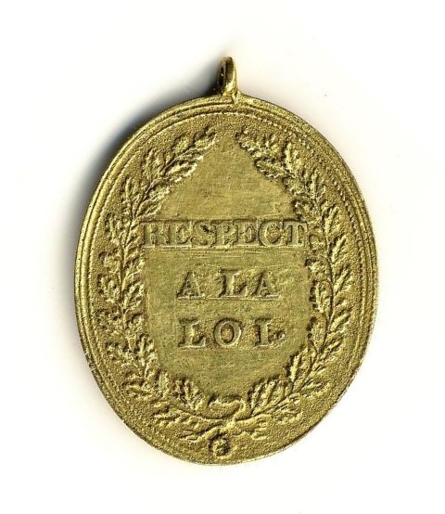
Utiliser en respectant la loi
Utilisation privée
Ce que vous voulez : copier, imprimer, résumer, modifier, mixer…
Pour vous seul (et peut-être vos meilleurs amis…)
Exemples : je fais un exercice, je lis et je prends des notes, je surligne, je sélectionne plusieurs ressources sur le même sujet et je fais un résumé…
Utilisation publique
Dès que vous diffusez la ressource !
Y compris dans le cadre scolaire
Et sur Internet
Respect du droit d’auteur
Respect du droit à l’image
Source : Wikimedia Commons
Notes:
Deuxième partie : utiliser en respectant la loi. La distinction fondamentale est usage public ou usage privé. Toute utilisation publique implique le respect du droit d’auteur et le respect du droit à l’image.

Slide 10
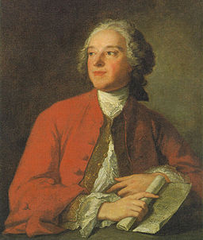
Le droit d’auteur
Qui sont les auteurs ?
Tous ceux qui publient des créations originales sur un support physique (papier, film…) ou numérique
Vous !
Commentaires sur Facebook
Photos en ligne
Vidéos en ligne…
Les auteurs sont protégés automatiquement par la loi française et les lois internationales (copyright, Convention de Berne sur la propriété intellectuelle).
On ne peut pas utiliser publiquement leurs œuvres sans autorisation
Personne ne peut utiliser publiquement vos « œuvres » sans votre utilisation
Source portrait Beaumarchais : Wikimedia Commons
Notes:
Toute personne qui diffuse publiquement une création originale sur le web est considéré par la loi comme un « auteur ». Donc, vous aussi !
Loi sur le droit d’auteur : née au XVIIIe siècle avec Beaumarchais. Protège les « œuvres de l’esprit » : pas les idées, pas les produits (propriété industrielle). En France, il y a des sociétés d’auteurs (textes, musique, films, etc.). Si un auteur veut toucher des droits sur ses œuvres, il doit s’enregistrer dans ces sociétés. S’il ne reçoit pas d’argent (comme vous par exemple), il ne doit pas s’y enregistrer, mais il garde malgré tout la propriété entière de ses œuvres. On ne peut pas les lui prendre et en faire ce qu’on veut.
Protection automatique : sans rien faire de particulier, l’auteur est protégé. Même si vous ne voyez pas le « c » du copyright sous une ressource, elle est protégée.

Slide 11
Et si je veux insérer une œuvre (texte, photo…) dans un exposé, un dossier, un devoir ?

Slide 12
Ce qui est autorisé
Droit de citation : extrait d’œuvre court, visible (guillemets), avec mention de l’auteur, de l’œuvre, du support
Exception pédagogique : extraits qui peuvent être plus longs, devant un public composé essentiellement d’élèves, d’étudiants et d’enseignants, à des fins et dans un cadre d’étude
Les œuvres du domaine public
Les œuvres dont les auteurs autorisent la reproduction, la diffusion et parfois la transformation (licences libres)
Les liens vers les œuvres originales ou leur reproduction
Notes:
Mais heureusement, on peut quand même utiliser les œuvres des autres. Sinon,on n’apprendrait rien, car on apprend toujours à partir de ce qu’ont fait les autres avant nous !
Ce qu’autorise la loi sur le droit d’auteur :

Slide 13
Les risques
Copier-coller simple : plagiat (se faire passer pour l’auteur de l’œuvre), puni par la loi et le règlement de votre établissement
Plainte en justice contre vous (majeur) ou votre responsable légal (parent, tuteur)
Sanctions de plus en plus fréquentes dans certains domaines : Hadopi
Notes:
Que se passe t-il si on ne respecte pas la loi ? Toujours dans le cadre d’un usage public.
Mais vous le savez bien, les risques sont malgré tout minimes avec les ressources numériques, surtout quand elles ont été créées par des personnes peu ou pas connues…
Le plus grave à votre niveau : le plagiat. Attention à ne pas faire du plagiat involontaire, en oubliant les guillemets ou de citer l’auteur et l’origine de la ressource. Prenez des bonnes habitudes dès maintenant, car vous en aurez besoin dans vos études supérieures, où l’on vous demandera beaucoup de citer, de faire référence à des œuvres.
La loi s’organise : Hadopi. Attention, c’est une loi qui protège plus les diffuseurs de produits (ceux qui ont acquis les droits de diffusion) que les auteurs eux-mêmes. Quand on copie / télécharge un morceau de musique, ce n’est pas pour faire croire qu’on en est l’auteur, mais pour éviter de le payer…

Slide 14
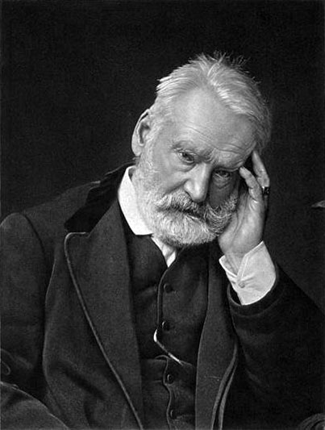
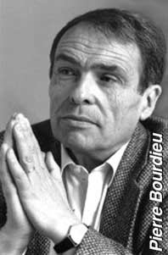
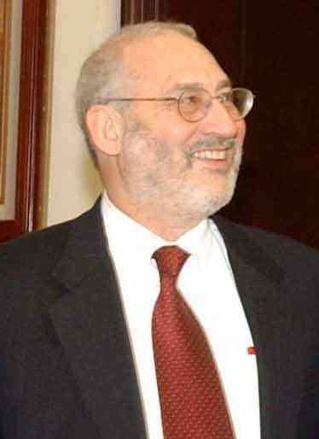
Pouvez-vous utiliser librement les œuvres de ces auteurs ?
Victor Hugo
(1802 – 1885)
Pierre Bourdieu
(1930 – 2002)
Joseph Stiglitz
(1943 - )
OUI
NON
NON
Notes:
Les œuvres du domaine public. Celles qui ont été écrites depuis plus de 70 ans passent dans le domaine public : on peut les utiliser librement (dans le respect du droit d’auteur quand même, càd en citant le nom de l’auteur, toujours). Les diffuseurs n’ont plus l’exclusivité de la diffusion de l’œuvre.

Slide 15
Le cas (compliqué) de la photo
Quand vous souhaitez utiliser une photo représentant une personne, vous devez :
Vérifier que la personne est :
Une célébrité
Dans un lieu public
Et que la photo ne porte pas atteinte à sa « dignité »
Vérifier que l’auteur de la photographie
Autorise la libre utilisation de son œuvre
Droit à l’image + droit d’auteur

Slide 16
Vous le reconnaissez ? …
Personnalité publique
Lieu public
Autorisation de l’auteur : Mathieu Sroussi, sur Wikimedia Commons

Slide 17
Le droit à l’image
Protection de la vie privée (pas de photo prise dans un lieu privé)
Toute personne a le droit de refuser de voir sa photo publiée
Mise en ligne de la photo d’un mineur :
Autorisation de l’adulte responsable obligatoire
Que faites-vous sur Facebook ? …

Slide 18
Exemple…
Lieu privé (salle de bain)
Personnes « privées »
L’auteur donne son autorisation par une licence attachée à son œuvre, sur une plateforme publique.

Slide 19
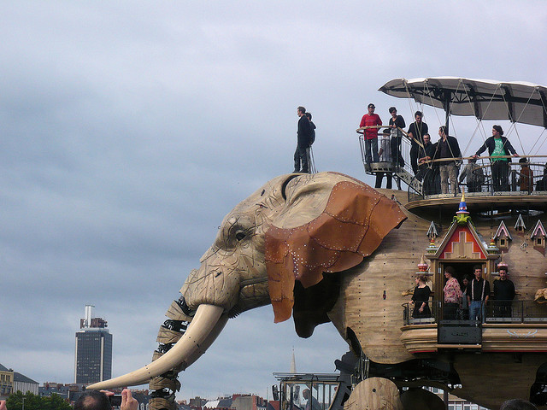
Internet a une mémoire d’éléphant !
Rien ne disparaît sur Internet
Même les sites fermés, les profils supprimés, peuvent être retrouvés
« Googlisation » des candidats à un emploi, à l’inscription dans une école…
Les réseaux sociaux sont des espaces publics, même si on s’y sent chez soi
Affaire Facebook récente
Photo : Stéphane le Du, Flickr, licence CC

Slide 20
Source : Site Europe1,
19 novembre 2010
Notes:
Affaire récente. En avez-vous entendu parler ?

Slide 21
Alors, comment faire ?
Notes:
Toutes ces règles peuvent tuer l’envie d’utiliser les ressources d’Internet… ou de respecter la loi. Heureusement, il y a des solutions.

Slide 22
Les licences libres
Les plus connues : les licences Creative Commons
Créées par Lawrence Lessig, professeur de droit à Harvard, pour adapter le doit d’auteur à Internet
Protège les auteurs, mais leur donne le droit de choisir le type d’utilisations qu’il souhaite voir associer à ses oeuvres
Lawrence Lessig
Notes:
Les licences libres. Ce sont des contrats que l’auteur ajoute à ses œuvres, qui précisent comment il souhaite que ses œuvres soient utilisées. Car beaucoup de gens qui postent sur Internet veulent voir leurs œuvres circuler, pour être connues.

Slide 23
Les 6 contrats Creative Commons
Notes:
Expliquer.

Slide 24
Apprendre à les repérer…
Sur des sites de partage d’images,
Sur des blogs,
Sur des plateformes de musique.
Recherche avancée de Google : « réutilisation autorisée »
Wikipedia est entièrement sous licence CC

Slide 25
Des exemples…
Images : Flickr, Wikimedia Commons, Fotopedia http://www.educnet.education.fr/cdi/res/banques_dimages_lib
Textes : Wikisources
Musique : Jamendo
… et beaucoup d’autres sites
Antony Raijekov, Deep Blue, Jamendo

Slide 26
Concrètement…

Slide 27
Je fais un exposé en classe, je projette une vidéo trouvée sur Internet devant les élèves et le prof. Ai-je le droit ?
Notes:
Réponse : oui, s’il s’agit d’un extrait (exception pédagogique) et si tu indiques clairement où tu as trouvé cette vidéo et qui en est l’auteur.

Slide 28
Pendant un voyage scolaire, je publie sur mon profil FB des textes sur chaque journée, et des photos de ce que je visite et de mes amis. Ai-je le droit ?
Notes:
Réponse : oui, à condition d’avoir demandé à chacune des personnes présentes sur les photos si elles sont d’accord.

Slide 29
J'aime beaucoup le texte d'une chanson, je le recopie sur mon mur FB pour le partager avec mes amis. Ai-je le droit ?
Notes:
Réponse : Tout dépend du statut de l'œuvre (sous licence libre ou pas). Si on ne sait pas, mieux vaut faire une courte citation et mettre le lien vers la page originale.

Slide 30
Je veux partager une vidéo trouvée sur YouTube avec mes copains et je mets le lien sur mon mur FB. La vidéo s'affiche, alors que je n'ai rien demandé ! Est-ce légal ?
Notes:
Réponse : Oui, car il y a des accords entre les entreprises. De plus, il ne s'agit pas d'une copie, mais d'un lien. FB est responsable de l'insertion de la vignette.

Slide 31
J'ai vu une photo de moi sur le mur FB d'un de mes amis. Je me déteste sur cette photo mais maintenant elle apparaît sur mon profil. Que puis-je faire ?
Notes:
Réponse : Demander à la personne de retirer la photo. En attendant, retire ton nom si tu as été identifié sur la photo, elle disparaîtra de ton profil.

Slide 32
Je fais des photos, j'ai envie de les montrer sur le web mais pas envie qu'elles soient utilisées n'importe comment ou que d'autres me les volent. Comment faire ?
Notes:
Réponse : Choisis bien ta plateforme.
Plateformes très connues : beaucoup de trafic, popularité, mais risque important de pillage et de commentaires désobligeants.
Plateformes peu connues : peu de trafic mais risques moins importants.
Espaces privés (Picasa, FB...): seulement pour tes amis.
Si tu acceptes certaines utilisations de tes photos, mets-les sous licence libre !

Slide 33
Merci beaucoup !
Thot Cursus :
http://www.cursus.edu

